Slide 1
Всеукраїнський інтерактивний конкурс «МАН–Юніор Дослідник»
РОЛЬ КОМАХ В ЕКОСИСТЕМІ ЩОДО ЇХ ВПЛИВУ НА РОСЛИННІСТЬ ТА ПРОЦЕСИ ГРУНТОУТВОРЕННЯ (НА ПРИКЛАДІ ПРИБУДИНКОВОГО СКВЕРУ ШЕВЧЕНКІВСЬКОГО РАЙОНУ М. ПОЛТАВИ)
Номінація «Еколог-Юніор»
Автор проєкту: Волошин Матвій Валерійович, учень 6А класу Лисичанського ліцею № 4 Сіверськодонецького району Луганської області
Керівник проєкту: Волошина Зоя Костянтинівна, керівниця секції Луганської обласної малої академії наук учнівської молоді

Slide 2
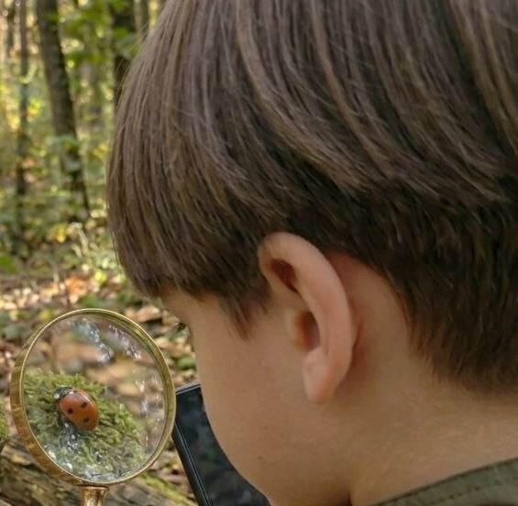
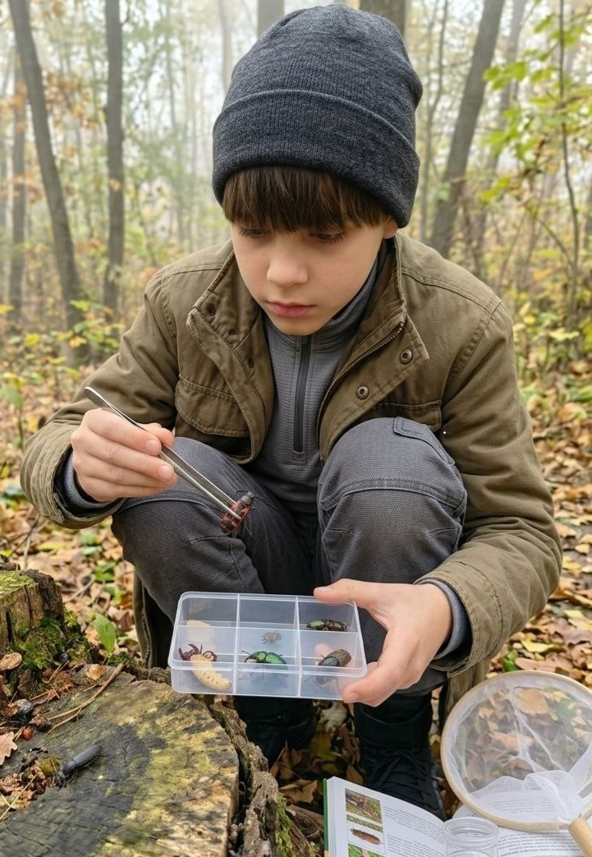
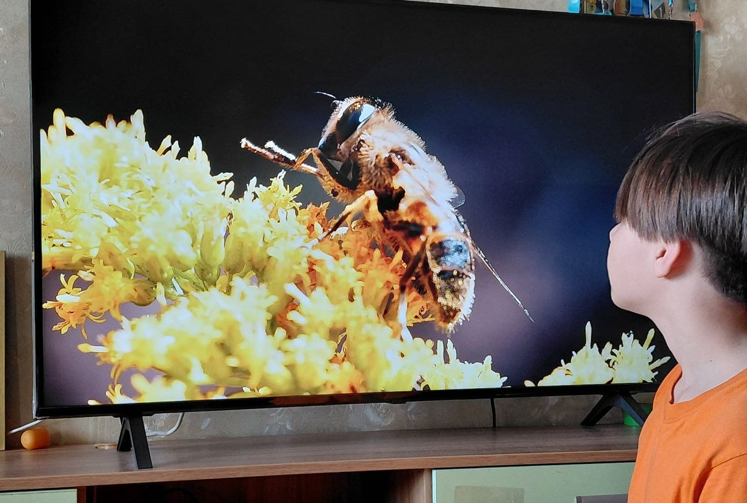
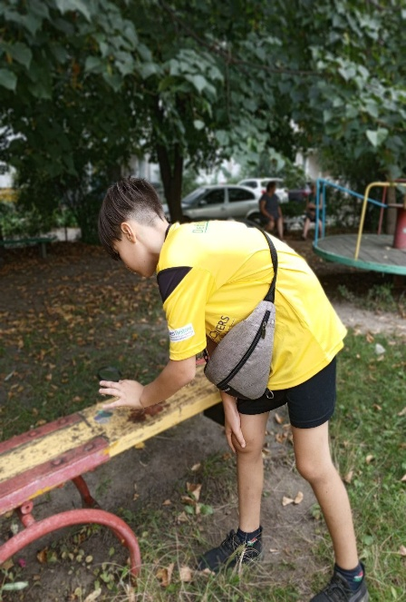
АКТУАЛЬНІСТЬ, МЕТА , ОБ’ЄКТ, ПРЕДМЕТ, МЕТОДИКА ДОСЛІДЖЕННЯ
Актуальність полягає в дослідженні екологічної стійкості природи в умовах міста.
Мета: Оцінити роль та екологічну значущість різноманіття комах у функціонуванні прибудинкового скверу Шевченківського району міста Полтави, проаналізувавши їхній вплив на стан рослинних ярусів та процеси ґрунтоутворення.
Об’єкт дослідження: сукупність видів комах прибудинкового скверу м. Полтави та її структурна організація.
Предмет дослідження: вплив комах на життя скверу через запилення рослин, природний захист від шкідників та перетворення рослинних решток на родючий шар землі.

Slide 3
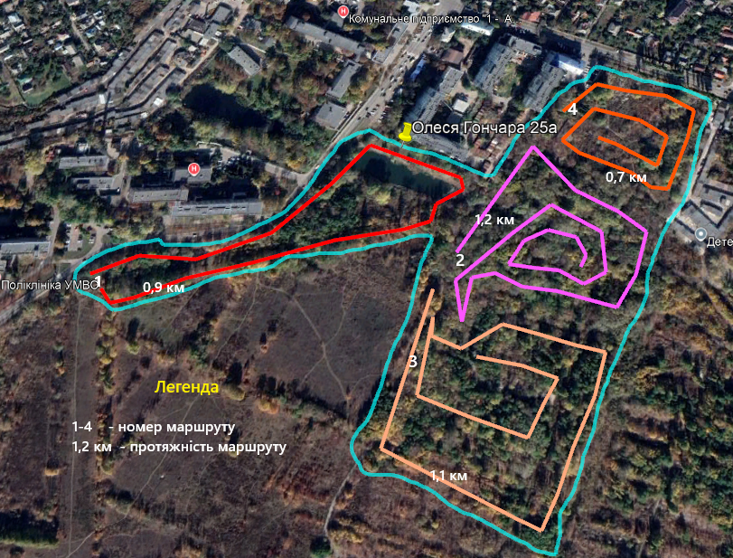
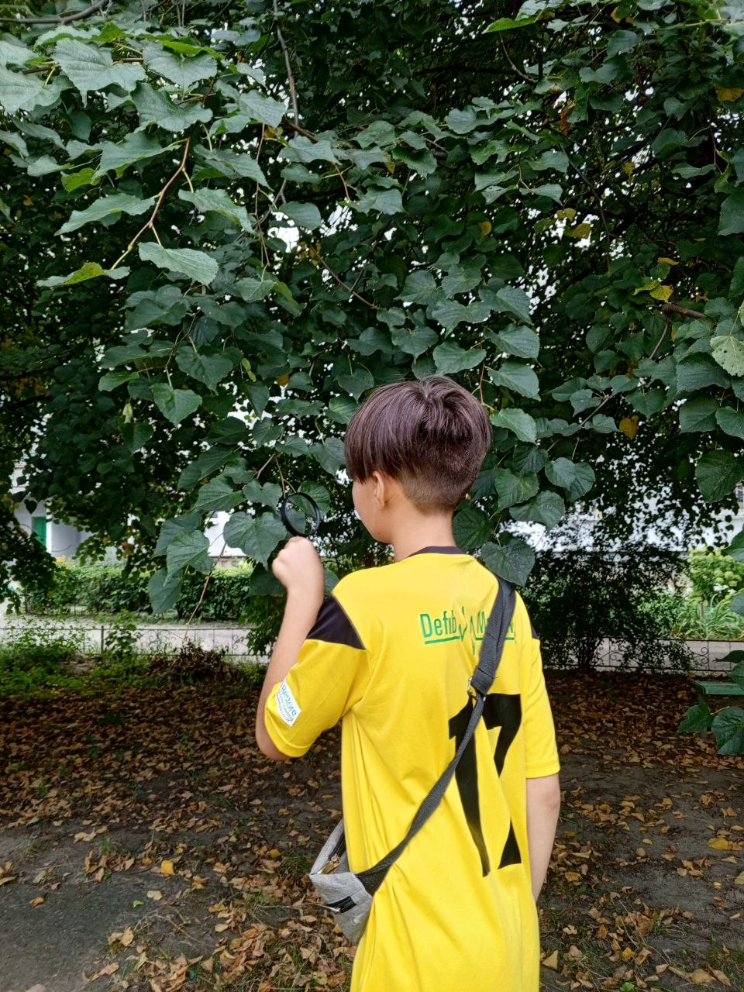
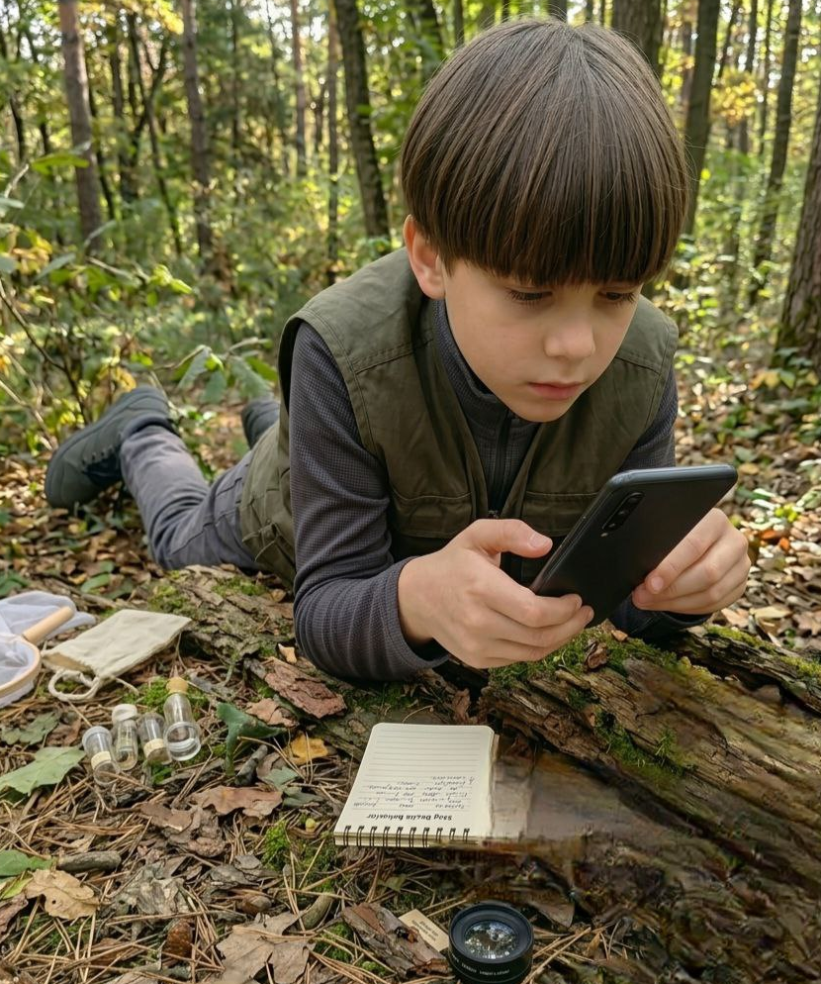
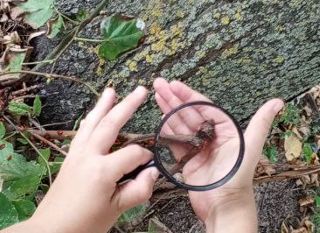
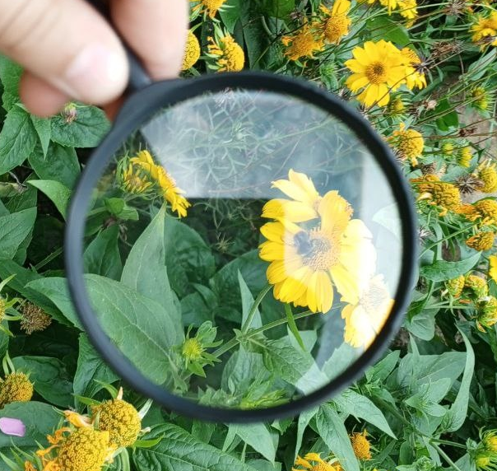
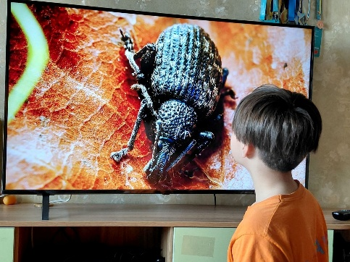
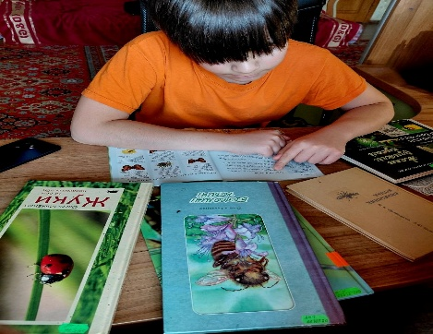
ЗАВДАННЯ ТА МЕТОДИКИ ДОСЛІДЖЕННЯ
Прибудинковий сквер з маршрутами досліджень. Полтава, вул. Олеся Гончара 25а). Ресурс Google Earth Pro (зроблена автором)
Завдання: 1. Провести спостереження та скласти список видів комах скверу.
2. Розподілити їх за ролями (хижаки, фітофаги, деструктори, запилювачі).
3. Виявити рідкісні види.
4. Надати рекомендації.
Для отримання об'єктивних даних територію було розділено на 4 сектори.
Методи дослідження:
Аналіз літературних джерел та інтернет-ресурсів.
Польові спостереження:
підрахунок комах на рослинах;
порівняльний аналіз;
фотофіксація.
Деревний ярус (Висота 1.5 – 5 м)
Метод: Огляд гілок та візуальний моніторинг крон
Наземно-ґрунтовий ярус (Поверхня та підстилка)
Метод: Ручний розбір підстилки та огляд пристовбурних ділянок
Трав’янистий ярус (Висота 0 – 1 м)
Метод: Маршрутний облік (трансекта 25 м)
Рис. 1. Блок-схема методичного підходу до ярусного вивчення комах екосистеми скверу
Рис. 2. Опрацювання літератури та інтернет ресурсів

Slide 4
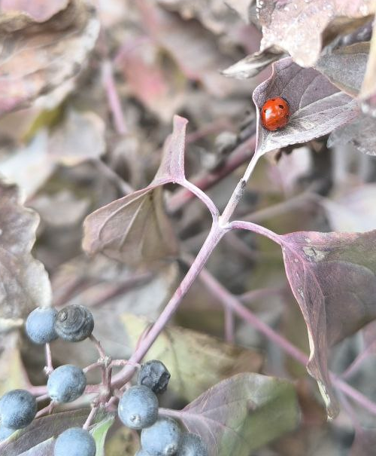
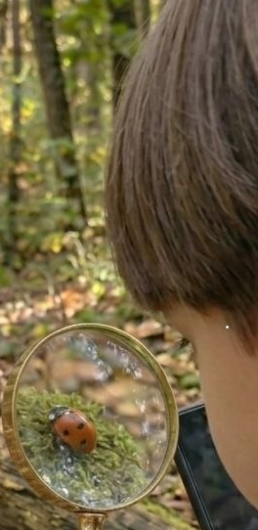
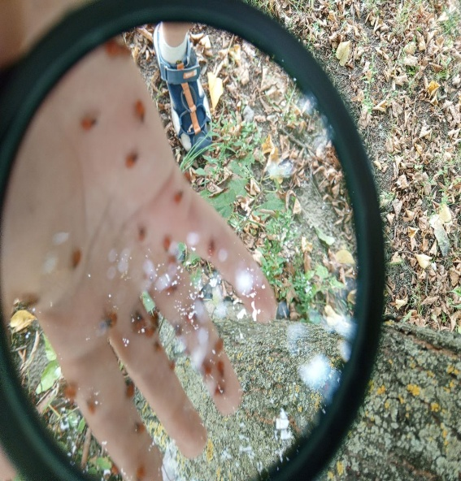
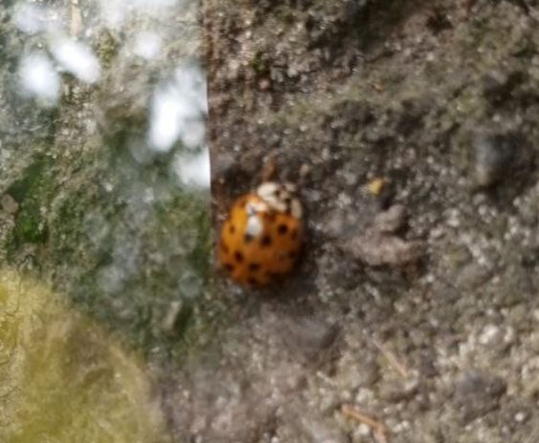
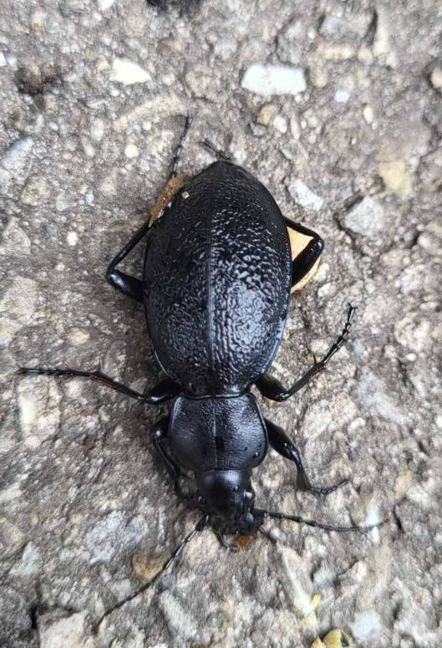
ХИЖАКИ (ЗАХИСНИКИ)
Рис. 3. Сонечко семикрапкове (Coccinella septempunctata) — природний регулятор чисельності попелиць у сквері (фото автора)
Рис. 4. Гармонія азійська (Harmonia axyridis)
Рис. 5. Турун шкірястий (Carabus coriaceus)

Slide 5
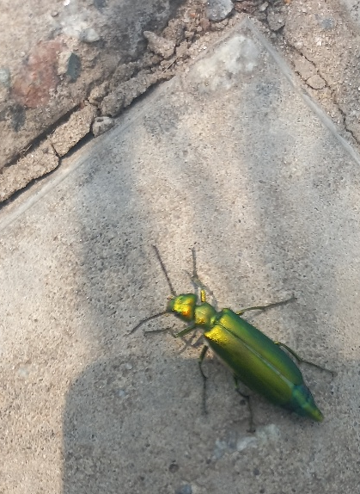
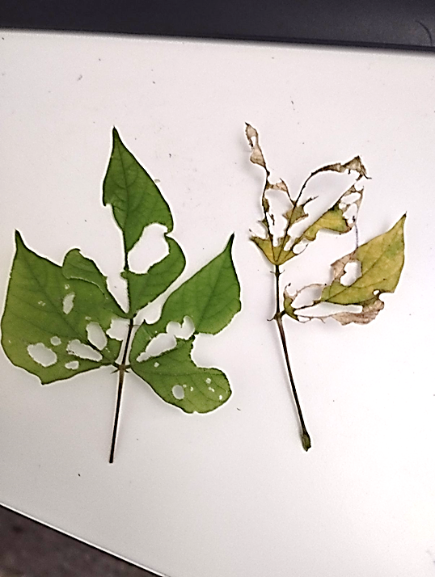
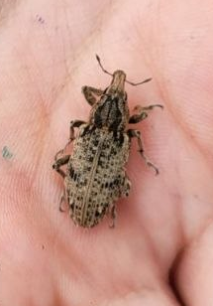
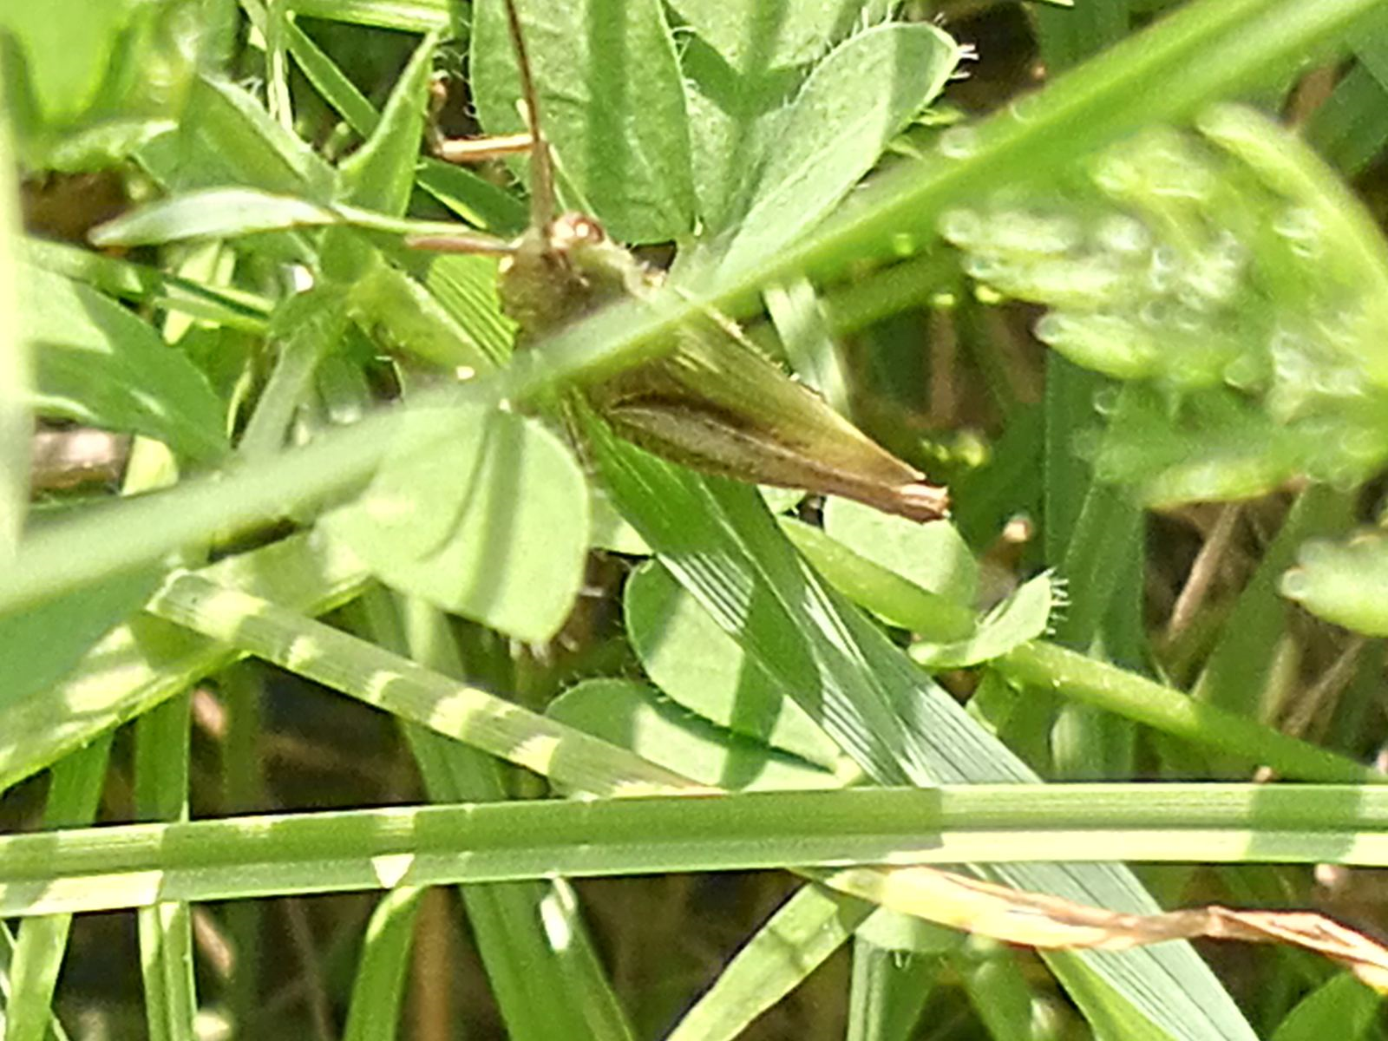
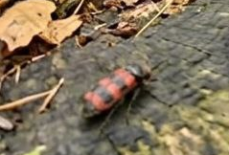
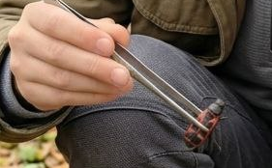
ФІТОФАГИ (РОСЛИНОЇДНІ)
Рис. 6. Шпанська мушка
(Lytta vesicatoria)
Рис.9. Пошкоджені листки коником
Рис.10. Коник справжній (Tettigoniidae)
Рис. 7. Наривник мінливий (Mylabris variabilis)
Рис. 8. Звичайний буряковий довгоносик
(Asproparthenis punctiventris)
Рис. 6-10 фото, зроблені автором

Slide 6
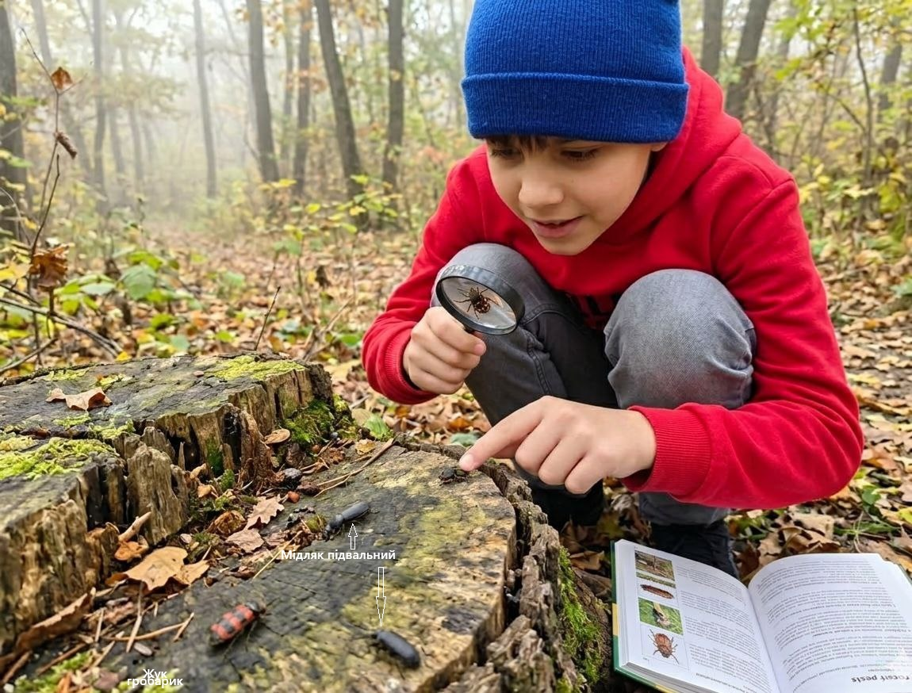
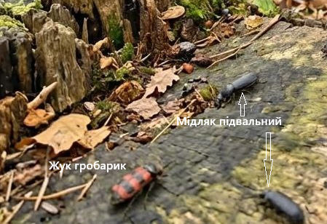
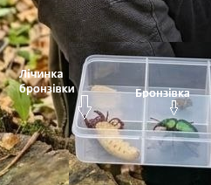
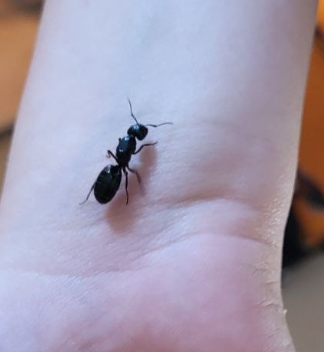
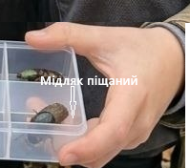
ДЕСТРУКТОРИ (УТИЛІЗАТОРИ) ТА ЗАПИЛЮВАЧІ
Рис. 11. Мідляк підвальний
Рис. 12. Мідляк піщаний
Рис. 14. Мураха-деревогриз
Рис. 13. Мідляк піщаний
Рис. 11-14 фото, зроблені автором

Slide 7
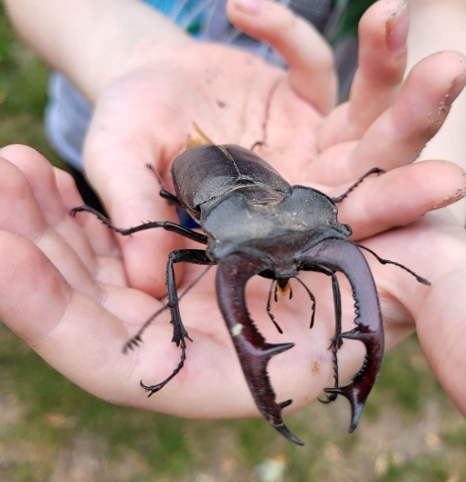
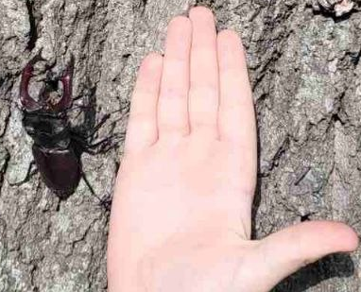
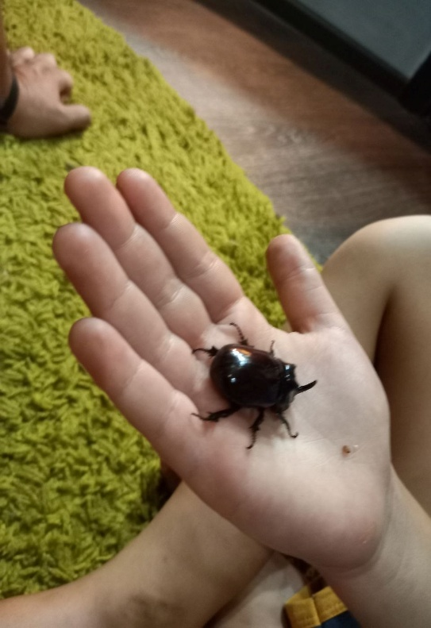
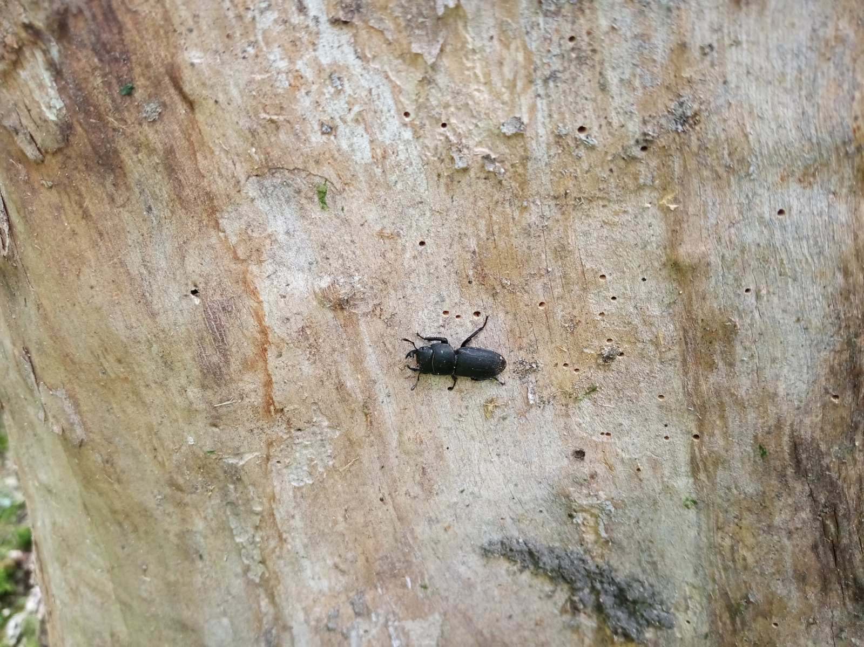
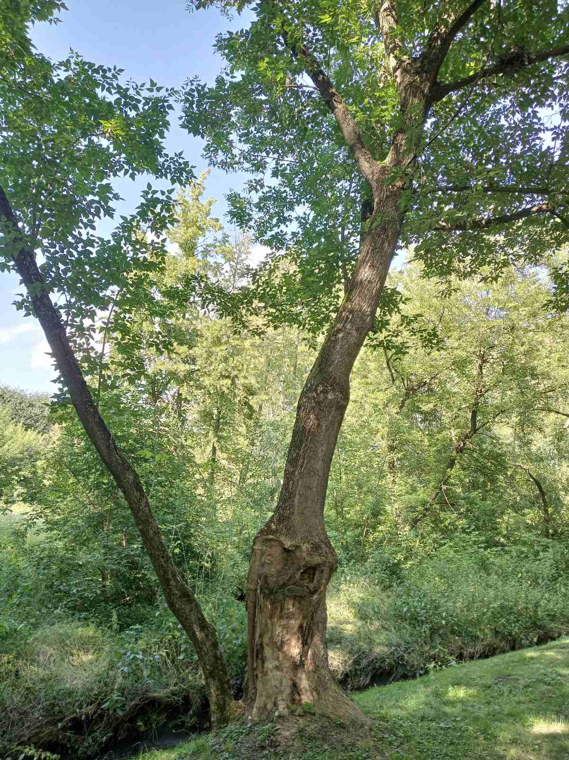
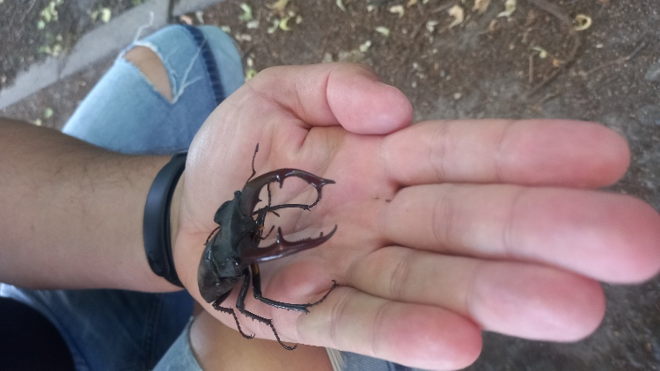

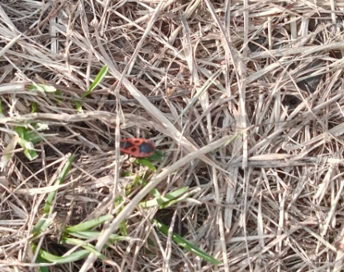
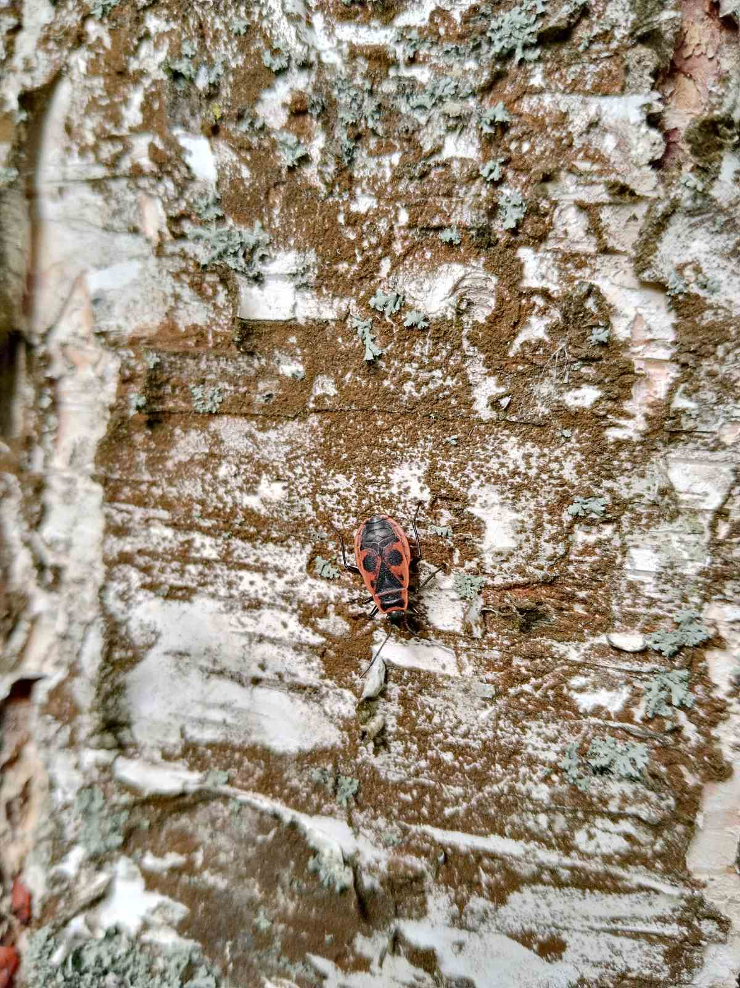
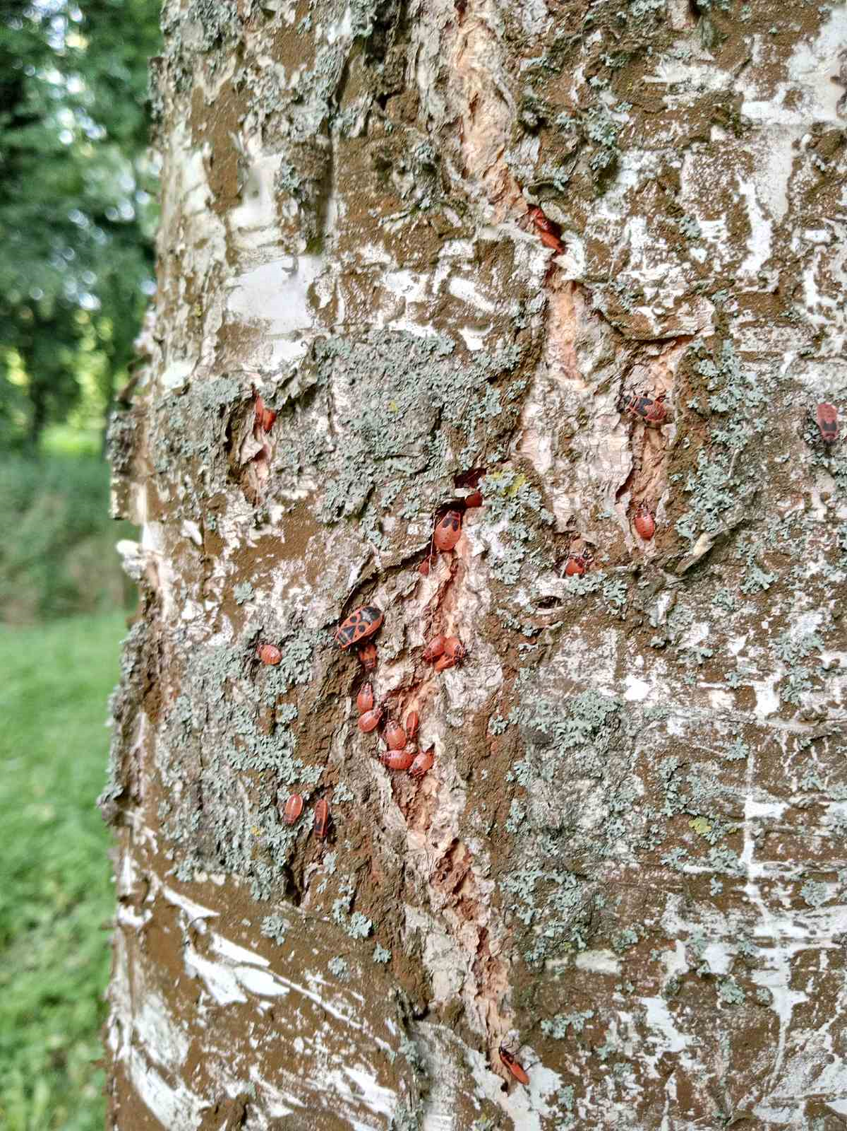
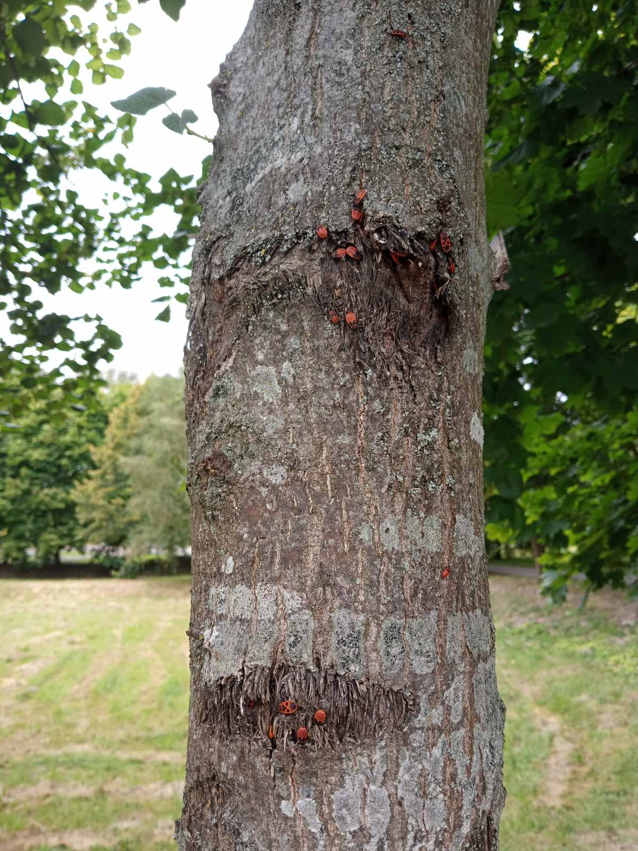
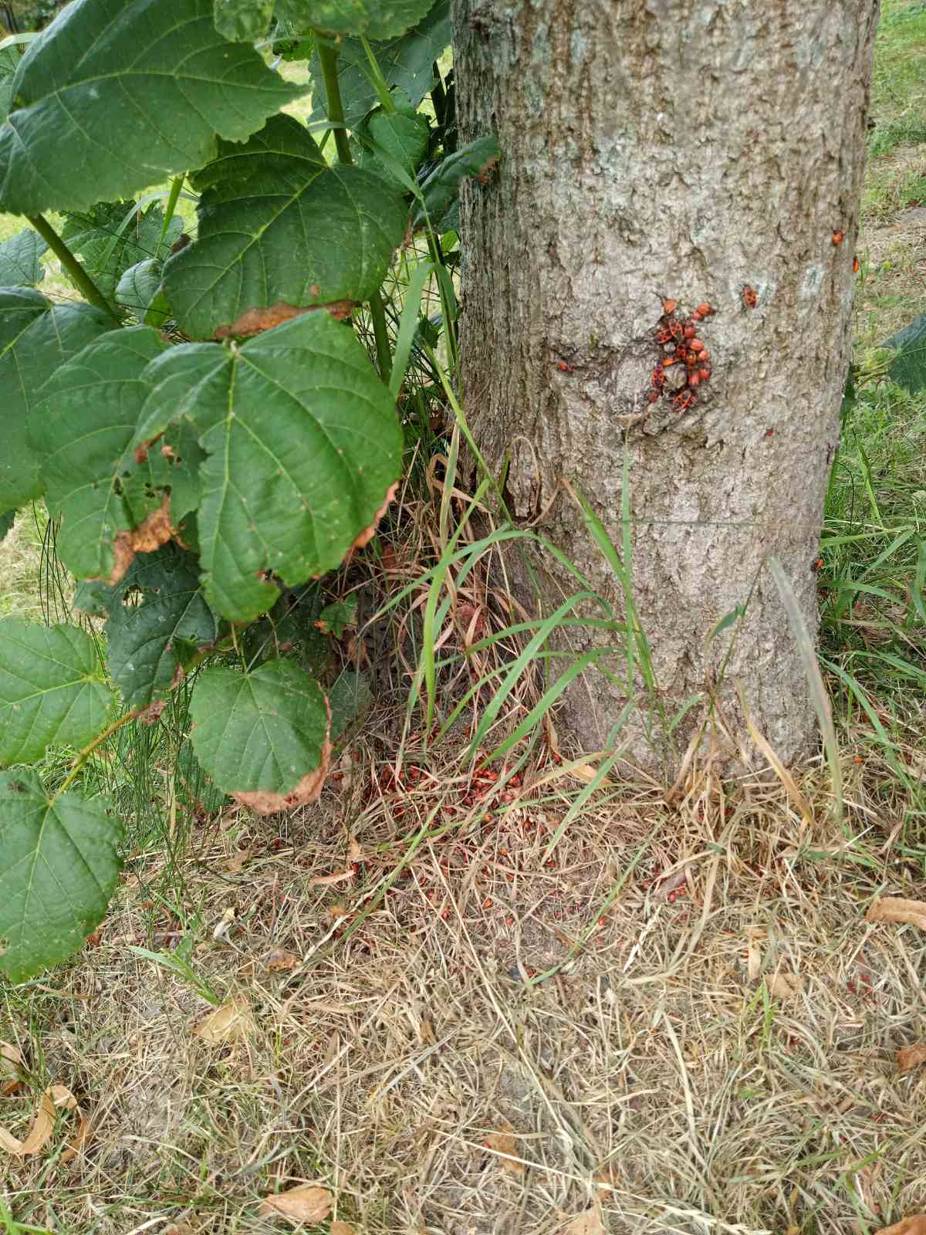
ДЕСТРУКТОРИ — екологічна служба переробки.
а
б
Рис. 16. Вусач коротковусий (лат. Spondylis buprestoides) на ясені звичайному (Fraxinus excelsior)
Рис. 15. Гіганти-деструктори скверу: а) жук-носоріг (Oryctes nasicornis), б) жук-олень (Lucanus cervus)
а б в д
Рис. 17. Червоноклоп безкрилий (Pyrrhocoris apterus): а - в траві; б - на березі; в - на клену; д - на липі
Рис. 15-17 фото, зроблені автором

Slide 8
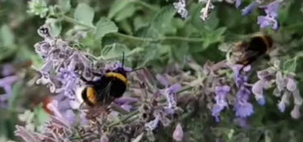
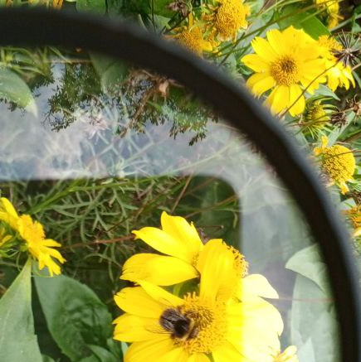
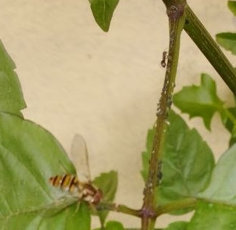
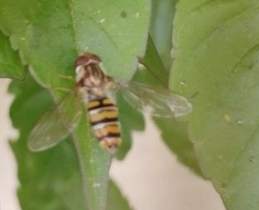
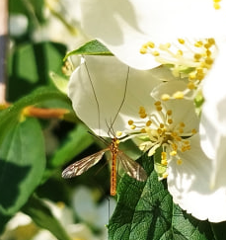
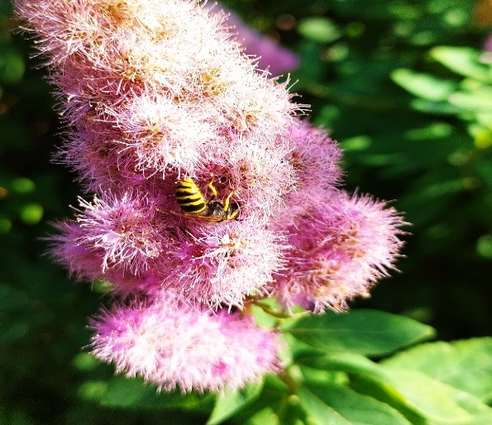
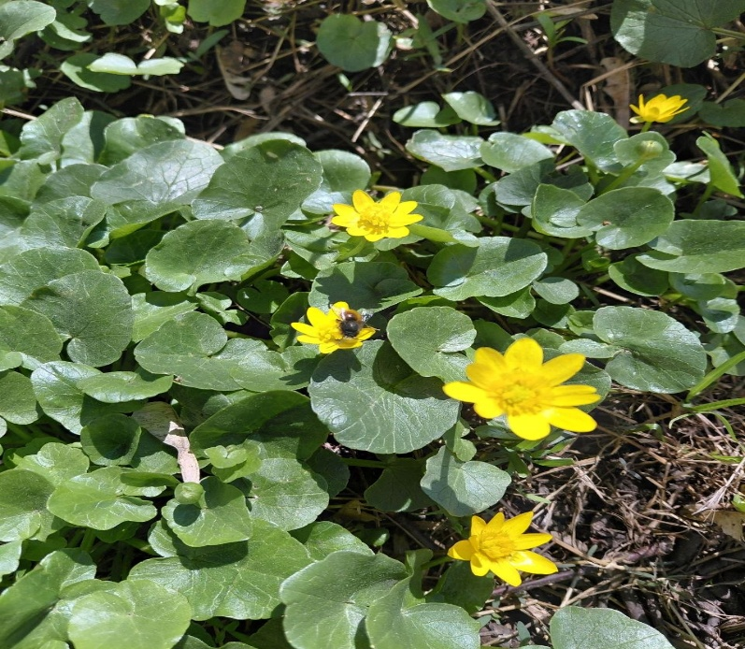
ЗАПИЛЮВАЧІ — кондитери природи
Рис. 18. Джміль (комаха роду
Bombus) на квітці геліопсіса та
соняшниковидного
Рис.19. Муха-дзюрчалка (Syrphidae) на кампісі
Рис.22. Осмія руда (Osmia rufa) на пшінці весняній (Ficaria verna) . (Фото автора)
Рис. 20. Комар-довгоніжка (родина Tipulidae)
на чубушнику (садовому жасміні)
Рис. 21. Оса лісова (Dolichovespula sylvestris)
Рис. 18-22 фото, зроблені автором

Slide 9
ОБГОВОРЕННЯ РЕЗУЛЬТАТІВ
Таблиця 1
Загальний кількісний розподіл комах за ролями
Екологічна роль | Представники (види) | Загальна кількість (особин) | Частка в екосистемі
Запилювачі | Джміль, Руда осмія, Оса лісова, Комар-довгоніжка, Муха-дзюрчалка | 151 | ~27%
Хижаки (Захисники) | Сонечко семикрапкове, Гармонія азійська, Турун шкірястий | 149 | ~27%
Деструктори | Червоноклоп, Мідляки, Жук-носоріг, Жук-олень, Бронзівка, Вусач | 143 | ~26%
Фітофаги | Шпанська мушка, Наривник, Довгоносик, Коник справжній | 113 | ~20%
УСЬОГО |  | 556 | 100%
Майже рівновага, і це ідеальний розподіл між запилювачами, хижаками та деструкторами. Це ознака здорової та збалансованої міської мікроекосистеми.
Безпека: Кількість хижаків (149) значно перевищує кількість фітофагів (113), що говорить про природну регуляцію чисельності комах-споживачів рослинності.

Slide 10
ОБГОВОРЕННЯ РЕЗУЛЬТАТІВ
Маршрут №2 — абсолютний лідер. Тут зафіксовано 39,5% від усіх виявлених комах (220 особин). Найвища концентрація деструкторів (82 особи) на цьому маршруті може свідчити про велику кількість рослинного опаду або наявність старих пнів/дерев.
Маршрут №4 — найнижча щільність. Тут мешкає лише 13,8% комах. Це наслідок меншої площі ділянки і вищого рівня "доглянутості" (прибирання листя, відсутність квітучих рослин), що робить територію менш придатною для деструкторів та запилювачів.
Стабільність маршрутів №1 та №3. Вони мають майже ідентичні показники (131 та 128 особин), що вказує на схожість екологічних умов на цих ділянках скверу.

Slide 11
ВИСНОВКИ
Проведено облік комах та проаналізовано їхні функції в екосистемі:
Виявлено 556 особин комах, що належать до чотирьох груп. Найчисельнішими є запилювачі (27%) та хижаки (27%), що підтверджує збалансованість та високу активність мікроекосистеми.
Оцінено стан ярусів крізь призму життєдіяльності комах:
  Деревний ярус: Стан задовільний. Сонечка (93 ос.) успішно захищають листя від попелиць.
  Ґрунтовий ярус: Активно працює. Комахи-утилізатори (червоноклопи, мідляки) забезпечують природне добриво.
  Виявлено рідкісні та інвазійні види:
  У сквері підтверджено проживання червонокнижних видів — жука-оленя та жука-носорога. Це доводить, що територія скверу є важливим екологічним резерватом. Також зафіксовано наявність гармонії азійської (39 осіб) — інвазійного виду, який успішно адаптувався та бере участь у регуляції чисельності попелиць нарівні з місцевими видами.
Аналіз за маршрутами:
Найбільше біорізноманіття та щільність заселення зафіксовано на Маршруті №2 (220 осіб), що робить цей сектор ключовою ділянкою для збереження екосистеми скверу.
Розроблено рекомендації:
На основі дослідження запропоновано впровадження європейського досвіду — встановлення «готелів для комах» та висадку рослин-медоносів (васильки, шавлія), що дозволить підтримати популяції запилювачів у періоди низької активності цвітіння міських насаджень.

Slide 12


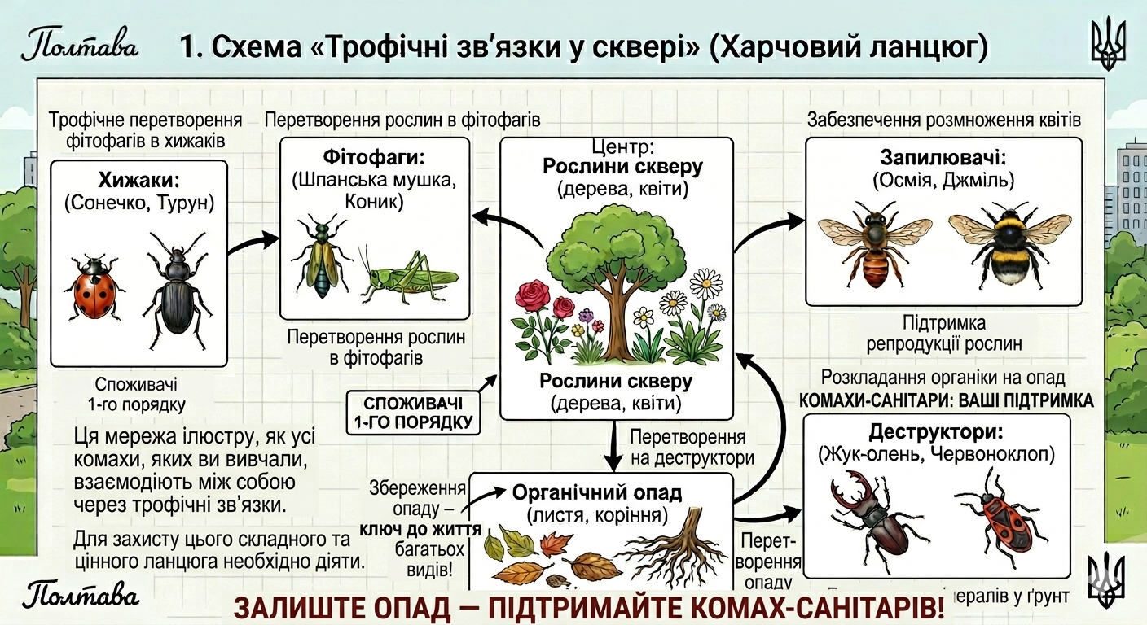


НАШІ МАЛЕНЬКІ СУСІДИ: ЯК МИ МОЖЕМО ЇМ ДОПОМОГТИ
ІНФОРМАЦІЙНА ПАМ'ЯТКА ДЛЯ ЖИТЕЛІВ МІСТА

Slide 13
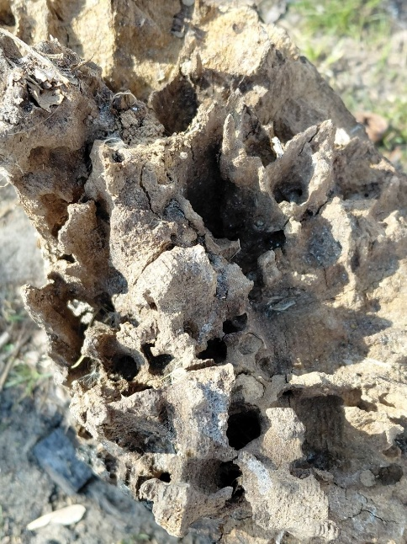
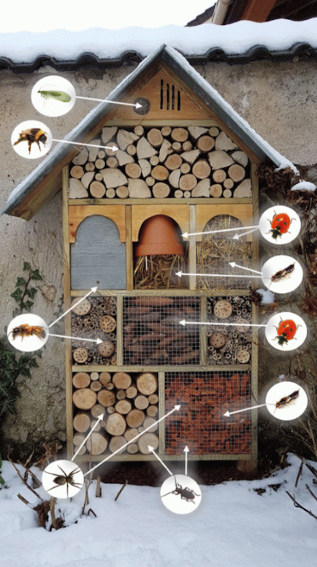
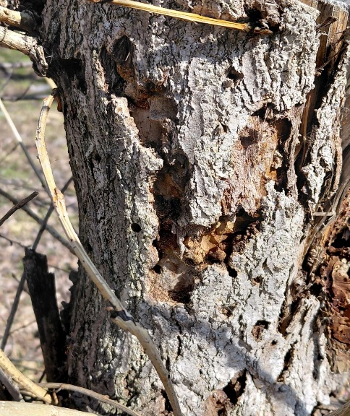
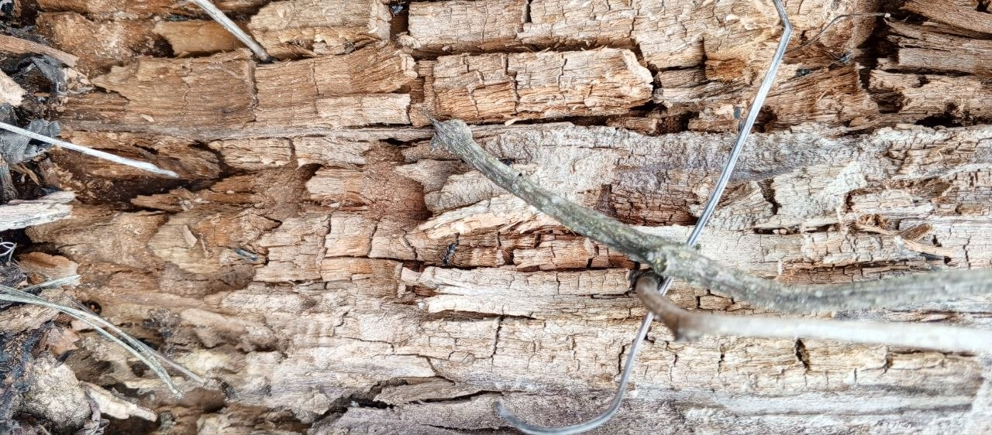
ДОМІВКИ ДЛЯ КОМАХ
В Європі зустріти будиночки для комах можна повсюди – біля будівлі міської ради, в центрі на людній вулиці, на території музеїв, а головне – у приватних садах та городах. Ця традиція приходить також до України.
Де краще встановити конструкцію для комах?
Конструкцію краще встановити у теплому сонячному місці. Комах приваблюють квіти-медоноси, тому заздалегідь продумайте їхню висадку: можна змайструвала ящик під квіти. До квітів-медоносів належать: волошки, валеріяна, лопух (реп’ях), осот польовий, синяк звичайний, шавлія лугова, шавлія кільчаста, буркун та інші рослини.
а
Рис.23. Будиночек для комах/
https://dnister.in.ua/articles/229120/ekorishennya-1-ya-vstanovlyuyu
б
в
Рис.24 (а,б,в). Природні домівки в сухих деревах - оселі для комах на території прибудинкового скверу Шевченківського району м. Полтави

Slide 14
СПИСОК ВИКОРИСТАНИХ ДЖЕРЕЛ
Комахи та павуки. Мініенциклопедія / уклад. К. Воронков. — Харків: Vivat, 2021. — 79 с.
Паркер С. Комахи та інші безхребетні / Стів Паркер ; пер. з англ. А. Мішти. — Київ : КМ-БУКС, 2021. — 48 с.
Свердруп-Тайґесон А. Жали, дзижчи, кусай: Навіщо нам комахи / Анне Свердруп-Тайґесон. — Рівне : Бородатий Тамарин, 2024. — 240 с.
Методичні вказівки з нагляду, обліку та прогнозування поширення шкідників і хвороб лісу для рівнинної частини України / за ред. В. Л. Мєшкової. — Харків : Планета-Прінт, 2020. — 92 с.
Фьорт Р. Комахи й інші маленькі істоти. Стежками природи / Рейчел Фьорт. — Харків: Ранок, 2020. — 95 с.
ЦвітСад : офіційний сайт. — URL: tsvitsad.com.ua (дата звернення: 09.01.2026).
Геліопсис: вирощування та догляд у відкритому ґрунті // Флористик Інфо: база знань садівника. — URL: floristics.info (дата звернення: 15.02.2026).
Божа корівка: опис та розповідь для дітей // Довідка : освітній портал. — URL: dovidka.biz.ua (дата звернення: 10.03.2026).
Екорішення №1: я встановлюю будиночки для комах // Дністер.City. — URL: dnister.in.ua (дата звернення: 16.03.2026).

